Slide 1
ИСТОРИЯ ВОЗНИКНОВЕНИЯ БУМАГИ
Исследование ученицы 3 Б класса города Набережные Челны МБОУ «Пушкинский пролицей №78» Бучкиной Дарьи Руководитель : Шайдуллина Р.Р.

Slide 2
Цели и задачи исследования
Цель- поиск и изучение сведений об истории появления и изготовления бумаги.
Задачи:
Изучить историю возникновения бумаги
Познакомиться с современным бумажным производством.
Освоить изготовление бумаги в домашних условий .

Slide 3
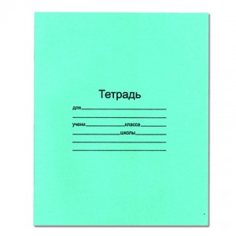
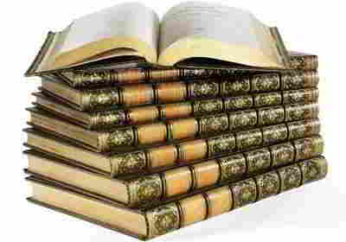
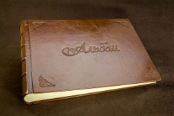
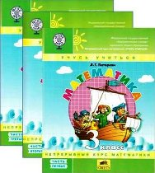
В своей жизни ежедневно мы встречаемся
с тетрадями
книгами
альбомами
учебниками
записными книжками

Slide 4
основной вопрос как из макулатуры можно изготовить бумагу?

Slide 5
Я выдвигаю гипотезу : бумагу можно изготовить в домашних условиях из вторичного сырья. Попробую ее доказать.

Slide 6
На чём люди писали до бумаги
На камне
На скалах

Slide 7
На чём люди писали до бумаги
на глиняных табличках
на коре деревьев

Slide 8
История возникновения бумаги Египетский папирус
В древнем Египте из папируса- растения, произраставшего по берегам Нила плели циновки, строили лодки и делали первые попытки изготовления бумаги.
5 тысяч лет назад египтяне разрезали стебли папируса на тонкие полоски, затем переплетали их друг с другом, склеивали и таким образом получали листы, на которых было удобно и легко писать.

Slide 9
История возникновения бумаги Пергамент
Во втором веке до н.э. в Малой Азии писали на пергаменте его делали из кожи молодых ягнят и телят, по очень сложной и дорогой технологии. Её очищали от шерсти и тщательно промывали. Затем натягивали на деревянные рамки, посыпали мелом и чистили пемзой. Большим плюсом пергамента было то, что на нем можно было писать с двух сторон.

Slide 10
История возникновения бумаги Китай- родина современной бумаги

Slide 11
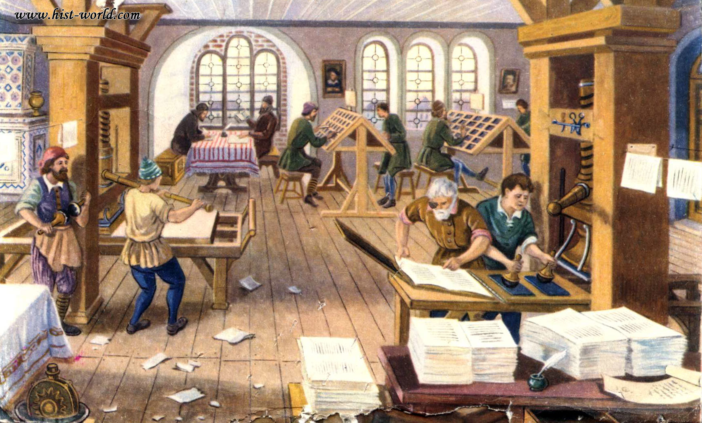
История возникновения бумаги Секрет бумаги узнали в Европе
Средневековая типография в Европе

Slide 13
Картонно-бумажный комбинат имени Титова

Slide 14
МАКУЛАТУРА
Макулатура – это бумага, которая уже никому не нужна (старые книги, газеты, журналы), они используются на бумажных фабриках как вторсырье. Переработка макулатуры очень важна, так как её применение позволяет сберечь наши леса. 1 тонна макулатуры заменяет40-50 шт. больших ёлок и сосен.

Slide 15
Изучив литературу я проведу эксперимент изготовлю бумагу в домашних условий, из вторичного сырья(макулатуры).
Для этого мне понадобится:
Макулатура
Любая емкость
Немного крахмала
Миксер
Сетка

Slide 16
Как я работала Этапы производства бумаги
2. добавляем немного
теплой воды и крахмала.
1. рвем бумагу на мелкие кусочки.
3. взбиваем все миксером до однородной массы.

Slide 17
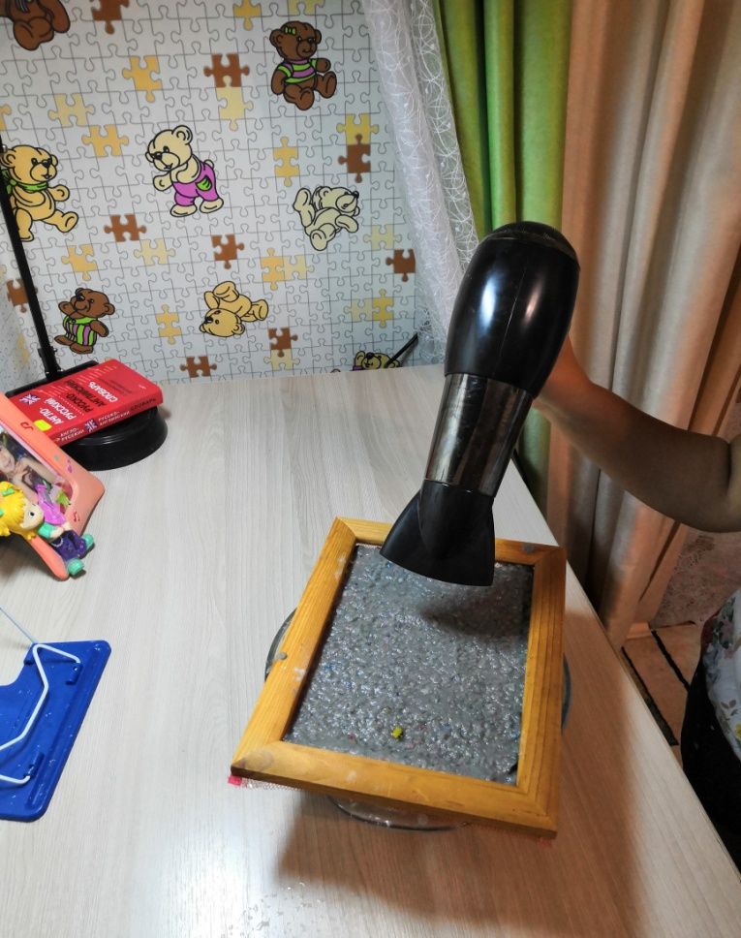
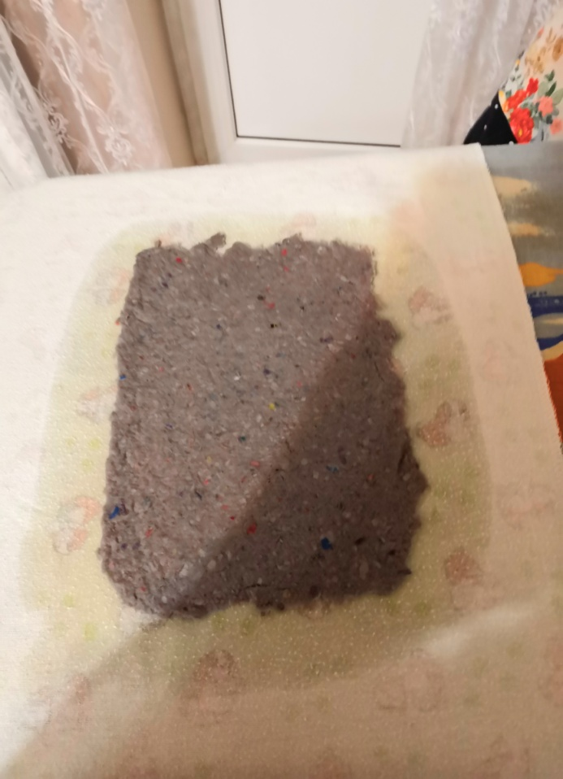
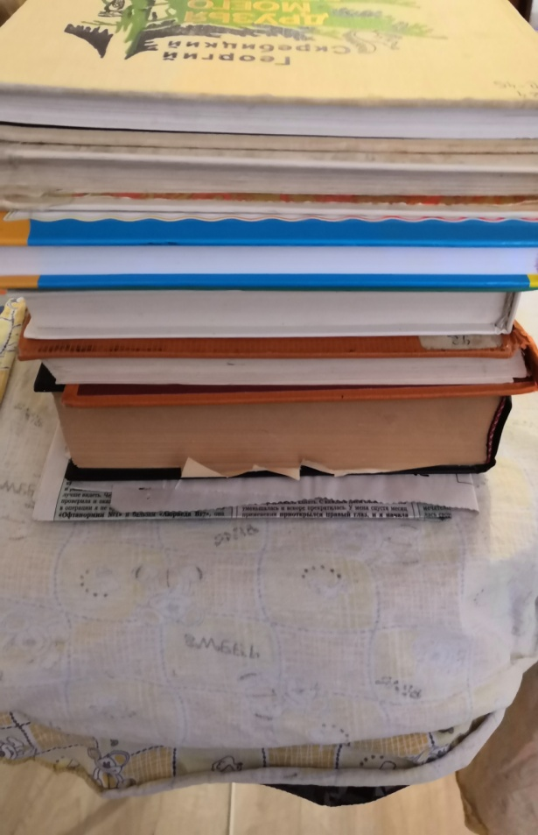
Как я работала Этапы производства бумаги
4. выкладываем на сетку, даем стечь лишне жидкости. При помощи фена подсушить.
5. переворачиваем на материал , даем подсохнуть
6.кладем под пресс
до полного
высыхания

Slide 18
Как я работала Этапы производства бумаги
Бумага готова

Slide 19
Изучив литературу я проведу эксперимент изготовлю бумагу в домашних условий, из вторичного сырья (опилок).
Для этого мне понадобится:
Опилки
Любая емкость
Немного крахмала
Блендер
Сетка

Slide 20
Как я работала Этапы производства бумаги
1. Заливаем опилки водой и ставим варить на сутки
2. Когда процесс варки завершен, добавляем крахмал и измельчаем блендером

Slide 21
Как я работала Этапы производства бумаги
3.Наливаем массу в сетку, даем стечь лишне жидкости.
4.Переворачиваем на газету

Slide 22
Как я работала Этапы производства бумаги
6. Далее аккуратно перекладываем лист на материал и сушим доступным нам способом(солнце, батарея, духовка, утюг).Я сушила утюгом.
5. Закрываем газетой с двух сторон. Ложем под пресс.

Slide 23
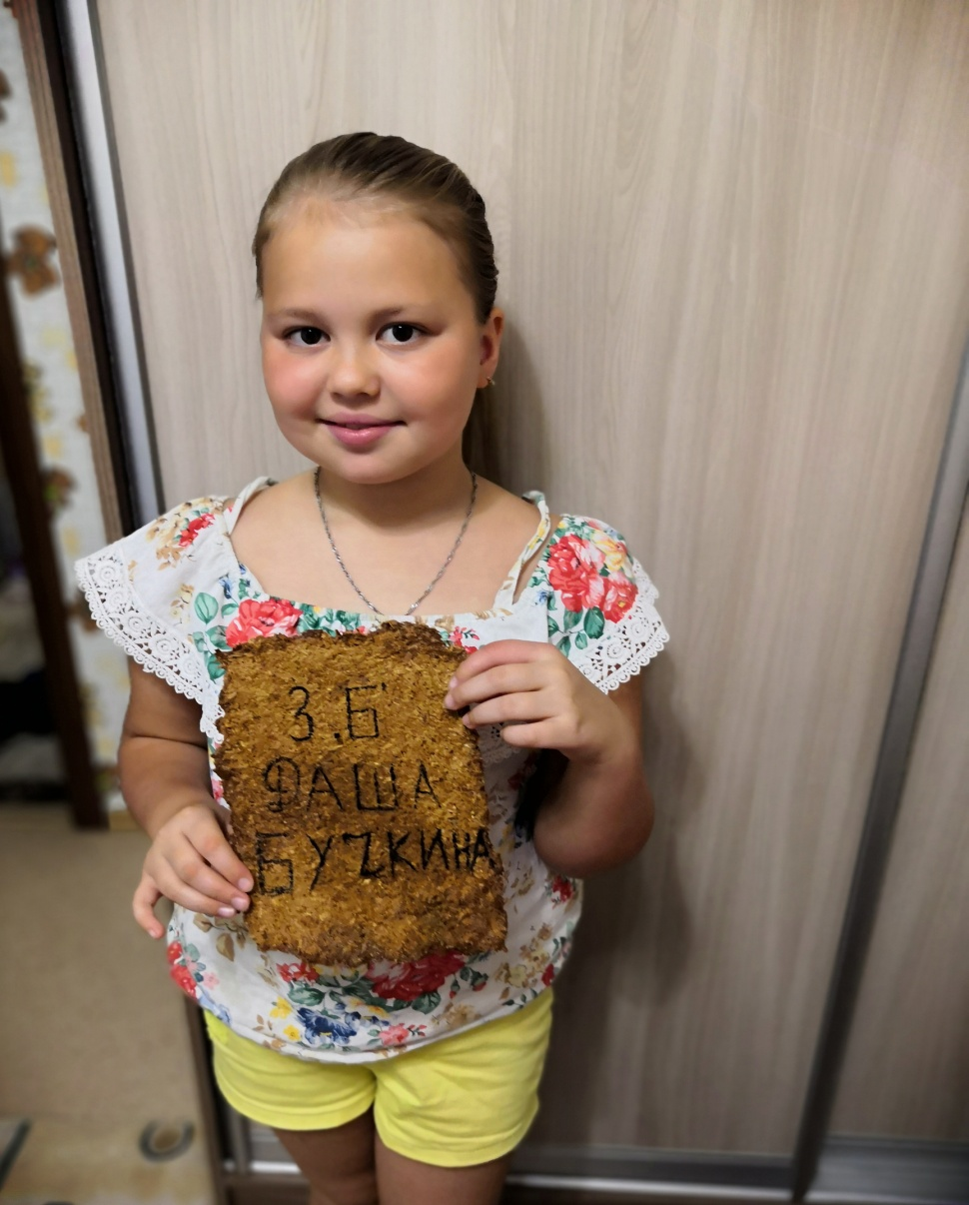
Как я работала Этапы производства бумаги
бумага готова

Slide 24
Список использованной литературы
Энциклопедический словарь Ф.А.Брокгауз-И.А.Ефрон, том 4, стр. 918-922, изд.Санкт-Петербург, типография Ефрона, 1891 год.
Большая советская энциклопедия, том 4, стр. 108-109, изд. Москва, 1971 год.
Детская энциклопедия, изд. «Педогогика», Москва, том 8, стр.9-15, 1975 год.
Детская энциклопедия, изд. «Махаон», «Открытия и изобретения», Москва, стр.54-55, 2008 год.

Slide 25
Вывод: Моя гипотеза подтвердилась ! Бумагу можно изготовить из вторичного сырья.
Для чего нужна людям бумага Повторная переработка бумаги
Сегодня бумагу преимущественно делают из древесины и для этого вырубают целые леса.
Если это будет происходить и дальше, то мы не сможем дышать чистым воздухом, исчезнут редкие растения и животные.
Поэтому учёные- экологи и политики многих стран ведут борьбу за сохранение лесов и за использование вторичного сырья для производства бумаги

Slide 26
СПАСИБО ЗА ВНИМАНИЕ!

